Slide 1
게임프로그래밍 기말프로젝트 “The Lever”
컴퓨터공학과 201131005 김한솔
컴퓨터공학과 201131031 이지우
Super Mario Bros.® is a Nintendo® trademark

Slide 2
목차
1 초기 기획
2 바뀐 기획
3 게임 화면
4 관계 계층
5 코드 설명
6 마무리…
Super Mario Bros.® is a Nintendo® trademark

Slide 3
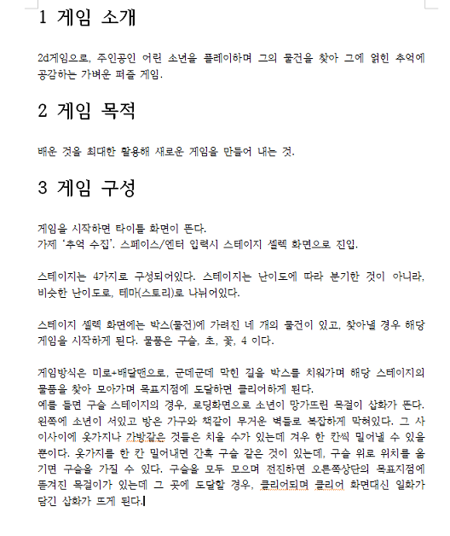
초기 기획
기획자가 잘못했네
무려 각자 다른 테마의 4스테이지.
처음엔 다른 사람들과 다른 무언가에 포커싱을 맞췄더니 이런 무리한 생각을 했더랬다..
개인적으로 스토리가 있는 게임을 좋아해서 나름 이 정도면 게임의 구색을 갖췄다고 생각했다..
‘스테이지도 서로 다른 4가지나 돼, 스토리도 있어, 좀만 고생하면 만들 수 있을 것 같이 생겼다.. 이건 완벽해..!’
Super Mario Bros.® is a Nintendo® trademark

Slide 4

초기 기획
기획자가 잘못했네
근데 그럼 어떻게 만들건데..??
….ㅋ
Super Mario Bros.® is a Nintendo® trademark

Slide 5

초기 기획
저희는 패기가 넘쳤지만
라이브러리를 만들 정도로
오만하진 않아서,
3DGRAPHICS 라이브러리를
사용하기로 했습니다
기획자가 잘못했네
근데 스테이지가 네가지인데… 주인공은 공통되는데 나머진 다르잖아..?? 이거 용량이 너무 커지잖아..?
시퀀스를 어떻게 짜야하지…….
그래도 어떻게든 해보겠다고 붙잡고 몇 주를 소비했는데…
그 와중에 지우에게 사건사고가 계속 이어지고..
지우는 두 달 만에 컴퓨터를 두 번 포맷하고 크고 작은 사건들이 폭죽마냥 펑펑 터졌습니다..
어느새 11월 말이 됐고..
4가지 테마라는 미친 생각을 말았어야 했는데..
Super Mario Bros.® is a Nintendo® trademark

Slide 6
바뀐 기획
완성해서 내야 하지 않겠는가..
조건으로 생각한 것.
-좀더 빠르게 실현 가능한,
-충돌처리가 들어간,
-둘의 공통 취향을 최대한 고려해서.
-8비트에 어색하지 않은 것.
그래서 나온 것이
The Lever.
사실 이전 기획,
이전 알고리즘들
같은 걸 안 쓰고
버리려니 너무 아까워서
네 가지 테마를 적절히
섞다보니 나왔습니다.
주인공이 유령(적)들을
피해 레버를 눌러
겹치면 꺼지고
안겹쳐야 켜지는 불빛들을
모두 점화시켜 다섯 개의 불이 모두 켜지면 문이 열려 던전을 탈출한다는 내용입니다.
Super Mario Bros.® is a Nintendo® trademark

Slide 7
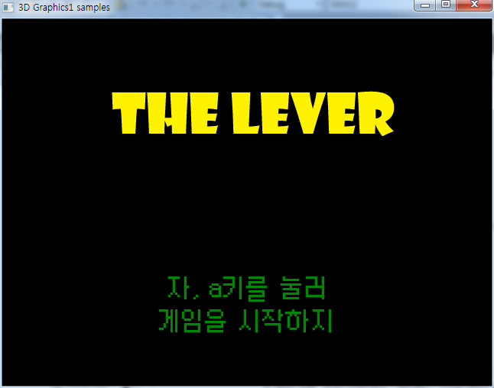
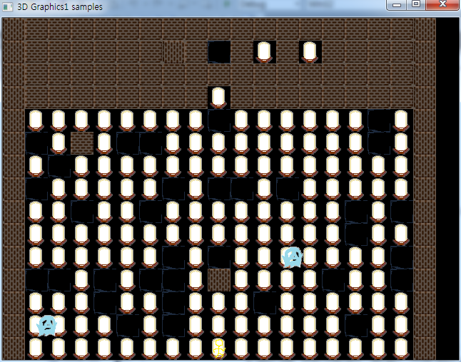
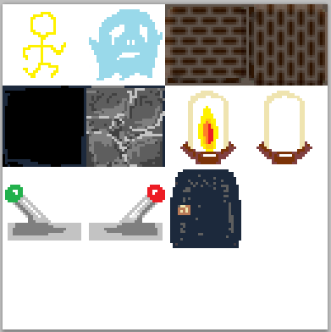
게임 화면
그림이 그렇게 중요한 건 아니잖아요..?
시작 화면
플레이 화면
플래그가 잘못돼서
제대로 맵이 셋팅되지 않음.
그리고 a를 누르는 순간,
그 위치에 구멍이 생기고 플레이어 사망.
(사망 플래그를 만들 의도가 아니었는데…)
구성물 그림
Super Mario Bros.® is a Nintendo® trademark

Slide 8
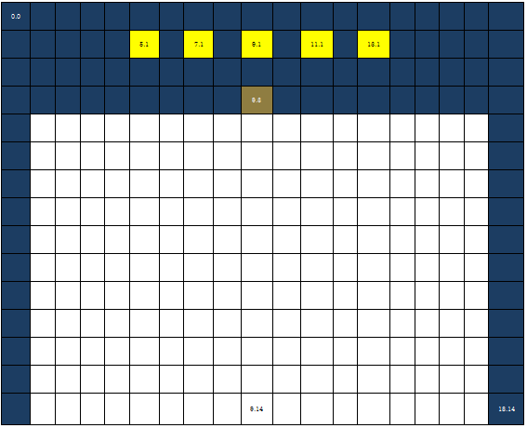
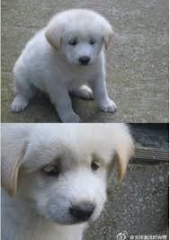
게임 화면
오른쪽 그림과 같이,
light의 위치 고정,
문 위치 고정,
플레이어 위치 고정,
그리고 남은 벽을 배치하고 난 후,
빈 공간은 랜덤하게 레버와 적, 구멍,
바닥을 뿌려주려고 했음.
그런데 현실은…
원래 의도했던 예상 화면은…

Slide 9
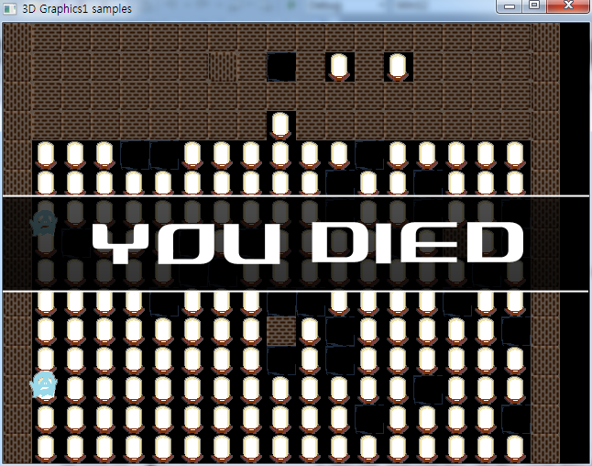
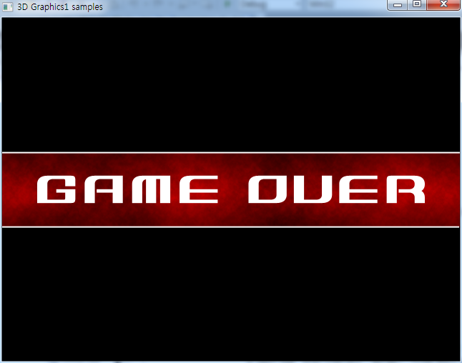
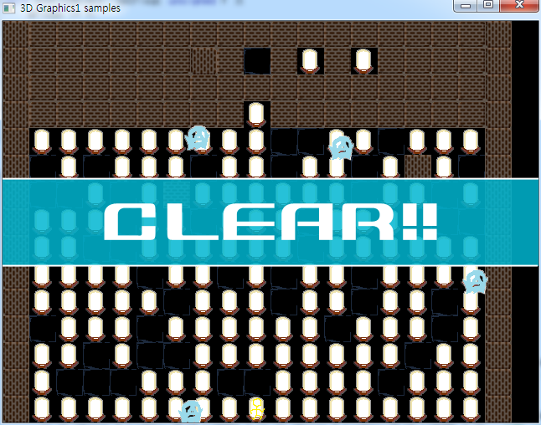
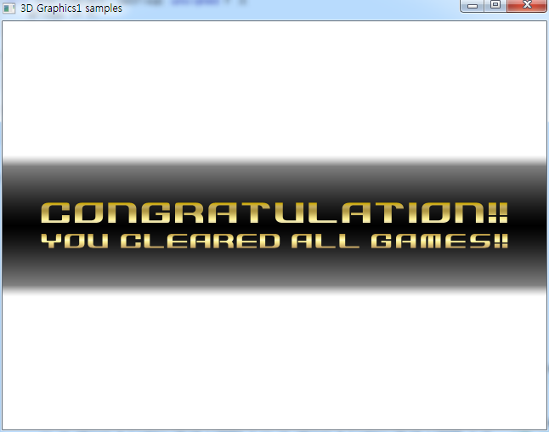
게임 화면
맵아… 어디 계세요?... 레버는요?
죽으면
바로 게임 오버
모든 스테이지
클리어시 엔딩

Slide 10
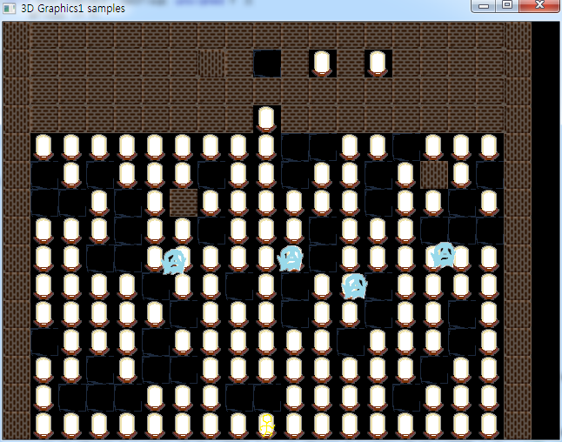
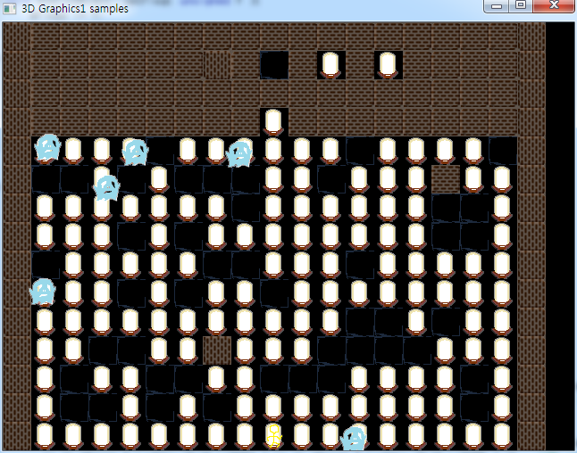
게임 화면
스테이지 1
스테이지 2
유령의 수는 2, 4, 6으로 증가
바닥의 비율은 80%, 75%, 70%로 감소
레버의 수는 동일하게 5로 유지.
하지만 보이지 않는 게 함정…
스테이지 3

Slide 11
관계 계층
시퀀스 구조
ready
title
pause
game
main
play
Game over
clear
ending
failure
Super Mario Bros.® is a Nintendo® trademark

Slide 12
관계 계층
클래스 구조
base
parent
child
ending
Game over
title
Parent(game)
Game(child)
failure
clear
play
pause
ready
Super Mario Bros.® is a Nintendo® trademark

Slide 13
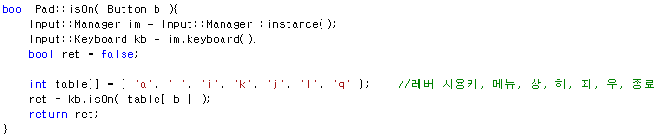
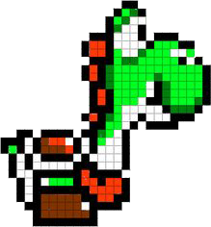
코드 설명
입력은 Pad라고 했지만,
플레이어가 사용하기 편한 키보드로 셋팅,
키보드를 사용하기 때문에
매니저 인스턴스에 키보드를 넣어줌.
isOn()과 isTriggered()는 kb의 ‘ . ’ 토큰 뒤만 다름.
Super Mario Bros.® is a Nintendo® trademark

Slide 14
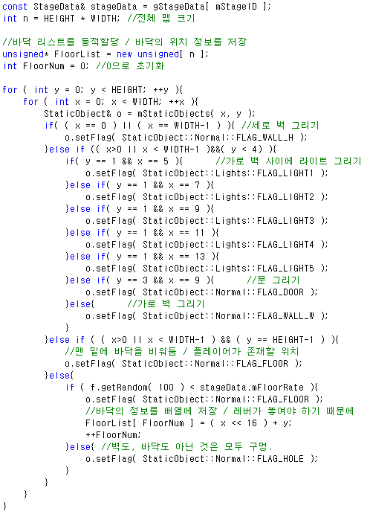
코드 설명
코드가 복잡해 보이지만 핵심은
바닥 리스트를 전체 맵 크기로 배열로
만들고, 바닥만 따로 저장해둔다!
그 이유는 다음 코드를 보면서…

Slide 15
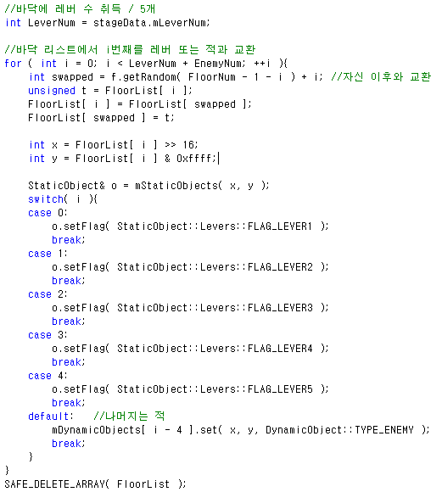
코드 설명
바닥 리스트를 저장해둔 이유는!
레버와 적을 랜덤한 위치에 두기
위해서였다.
랜덤하게 숫자를 받아서 바닥 리스트의
바닥과 교환한다.

Slide 16
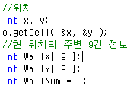
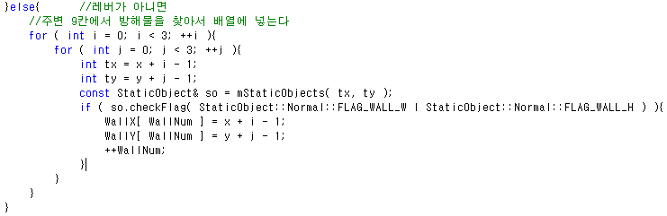
코드 설명
이전까지 State::state()였다.
가장 핵심이자, 문제가 많은 update()이다.
현재 동적 오브젝트의 위치를 받아오고
주변 9칸의 정보를 저장한다.
왜???
적일 때는 구멍의 플래그도 체크한다.
왜? 적이 구멍에 빠져 죽을 수는 없기 때문이다.

Slide 17
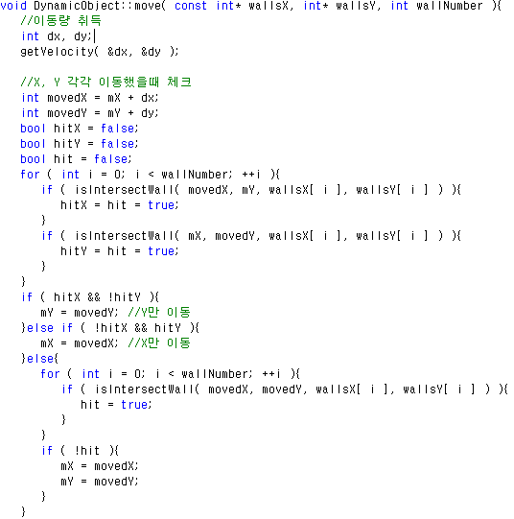
코드 설명
왜? 이동처리를 위해 주변 정보를 보낸다!
방향을 얻어오고,
그 방향의 주변 정보를 통해
이동 처리 및 충돌 처리를 한다.
주변 정보가 없다면?
교차 판정을 통한 충돌 처리를 할 수
없다고 판단.
적의 경우는 교차 판정 후,
랜덤으로 다른 방향을 향해 가게 한다.

Slide 18
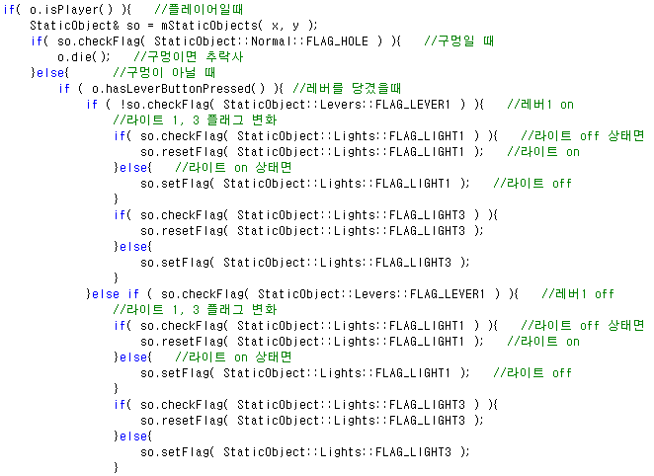
코드 설명
조건을 분기시킨다!
1. 플레이어일 때,
1-1. 구멍일 때,
-1. 추락사!
1-2. 구멍이 아닐 때,
-1. 레버를 당길 때,
- 각 레버의 lights를 on/off
-2. 레버를 당기지 않을 때,
- 주변 9칸 정보 취득
2. 적일 때,
2-1. 주변 9칸 정보 취득
보기만 해도 어지럽다.
하지만 사실 ctrl + c, v가 거의 전부다.

Slide 19
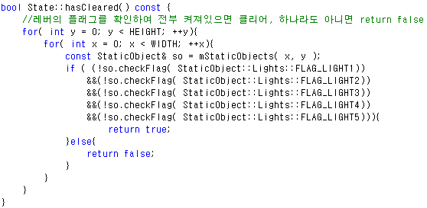
코드 설명
Light가 전부 켜져 있으면 True를 반환한다.
하지만…
플래그가 잘못되어 있기 때문에
실제로 플레이를 통한 클리어는 불가능하다.

Slide 20
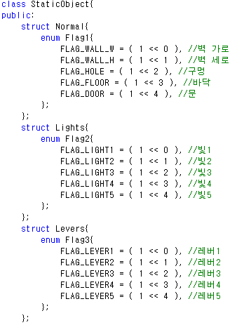
코드 설명
우리 프로젝트의 가장 큰 문제가 발생한 곳이다!
플래그가 8개가 넘어간다.
15개나 되는 플래그를 하나의 enum으로 했더니,
제대로 인식하지 못했다.
그래서 각각 구조체를 선언하여,
각각 다른 플래그를 세우고자 했다.
하지만…
다 같은 플래그가 세워졌다.
플래그가 제대로 읽혀지질 않는다.

Slide 21
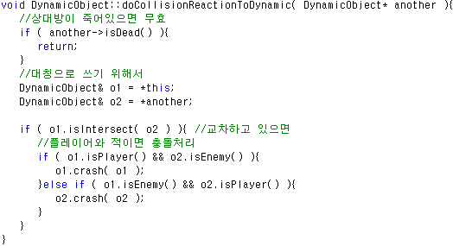
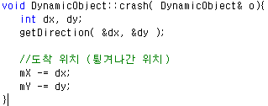
코드 설명
동적 오브젝트끼리 충돌처리를 한다.
충돌할 경우,
튕겨나가게 하기 위해 crash()를 정의했다.
방향을 받아오고,
진행 방향의 반대편으로 위치시킨다.

Slide 22
마무리
With 김한솔&이지우
한낱 2D라고 생각했는데.. 정말 쉽지가 않네요.. 플래그를 중첩해봐도, 네임스페이스를 정의해봐도, bool로 플래그를 따로 주고, 구조체를 만들어서 하고, 정말 나름대로 열심히 다 해봤지만, 되질 않아요, 교수님…
굴러가는 흐름이나 대강의 로직은 그래도 금방 짰는데 이게 알고리즘화 시키고 시퀀스를 나누고 실제로 코드를 짜는 건 정말 어렵네요. 방학동안 완성시켜봐야겠습니다. 이렇게 미숙하지만 그래도 잘 봐주세요 ㅠㅠ
Super Mario Bros.® is a Nintendo® trademark

Slide 23
새벽에 늦게 보내서 죄송합니다…
봐주셔서 감사합니다^^
Super Mario Bros.® is a Nintendo® trademark

